Slide 1
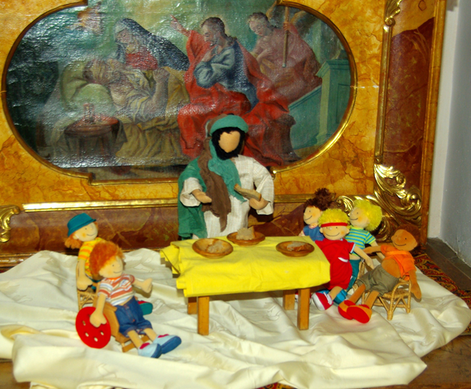
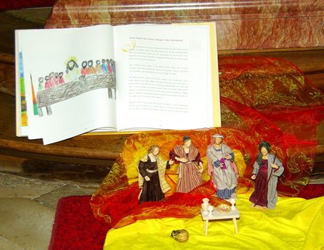
Markus erzählt:
Jesus feiert das letzte Abendmahl Markus 14
Abends essen die Freunde miteinander.
Jesus teilt das Brot
und reicht Wein herum.
Dann sagt er:
„Brot und Wein sollen euch an mich erinnern.“

Slide 2
Wir backen Brot

Slide 3
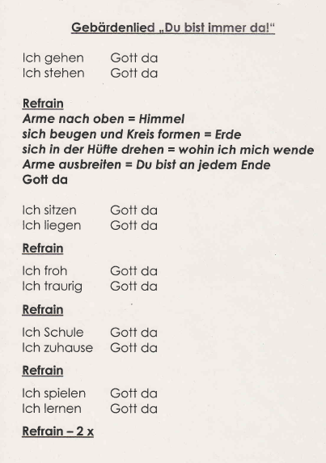
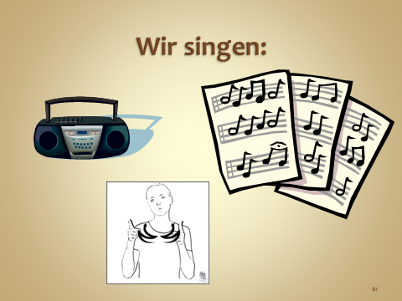
Unser Lied Lukas 24/Apostelgeschichte 1
Die Jünger hören,
was Jesus verspricht:
„Gottes Geist wird zu euch kommen.
Er wird euch Mut machen.“
Gebärdenbild: Copyright Verlag Karin Kestner

